Slide 1
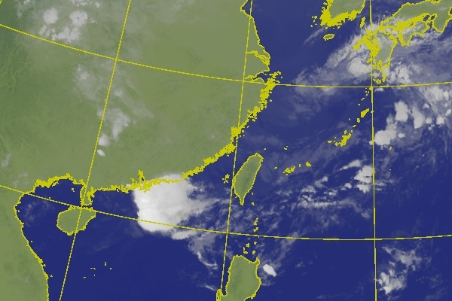
珊瑚颱風現況
中心位置： 20日20時的中心位置在北緯 9.3 度，東經 156.4 度，即在嘉義巿的東南東方約 4138 公里之位置，以 15.500公里/小時的速度接近嘉義巿
前進方向：以16 公里/小時速度，向西北進行
中心氣壓：1002百帕
近中心最大風速：近中心最大風速 18 公尺/秒，相當於 8 級風
瞬間之最大陣風：瞬間最大陣風 25 公尺/秒，相當於 10 級風
暴風半徑：七級風暴風半徑 100 公里，十級風暴風半徑 無 公里
2023/04/21 07:50
颱風預測
預測21日02時的中心位置在北緯 9.8 度，東經 155.7 度，即在嘉義巿的東南東方約 4045 公里之海面上
Notes:
[颱風來時才有頁面]
消息綜覽：https://www.cwb.gov.tw/V8/C/P/Typhoon/TY_NEWS.html
衛星雲圖：https://www.cwb.gov.tw/V8/C/W/OBS_Sat.html?Area=2

Slide 2
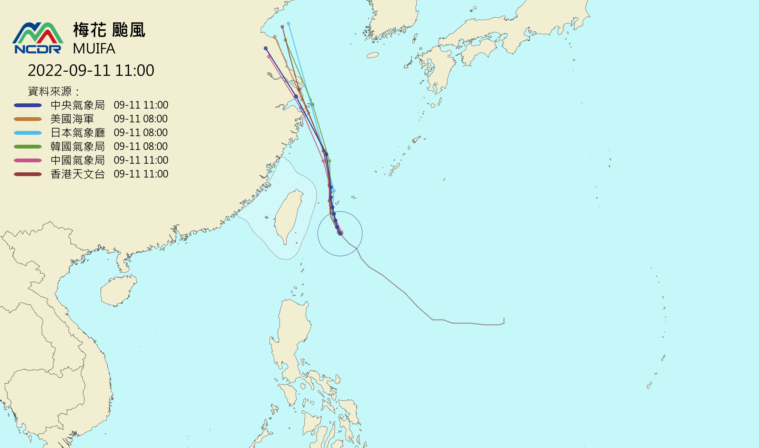
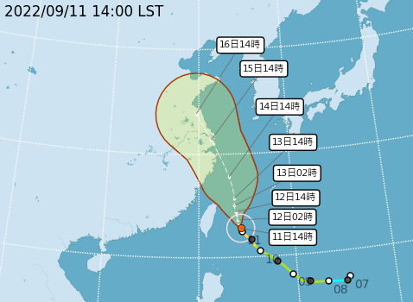
各國颱風路徑預測
接近階段
遠離階段
主要影響時間
Notes:
各國路徑 (NCDR天氣與氣候監測網)：https://watch.ncdr.nat.gov.tw/watch_typhoon
CWB路徑圖： https://www.cwb.gov.tw/V8/C/P/Typhoon/TY_NEWS.html (選擇路徑潛勢預報)

Slide 3
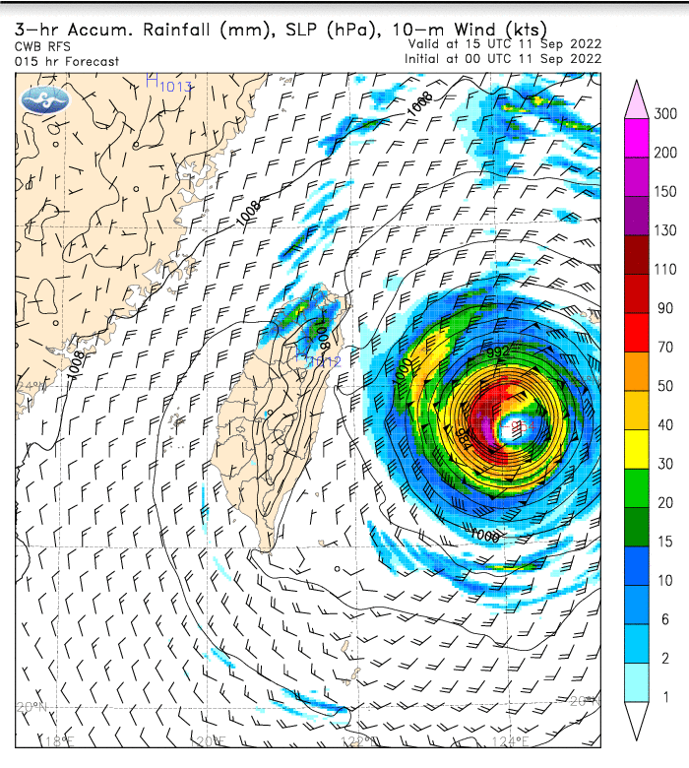
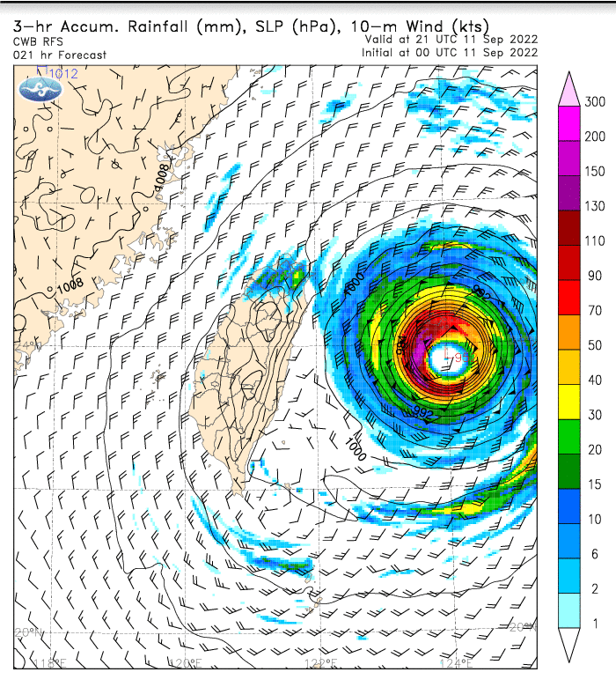
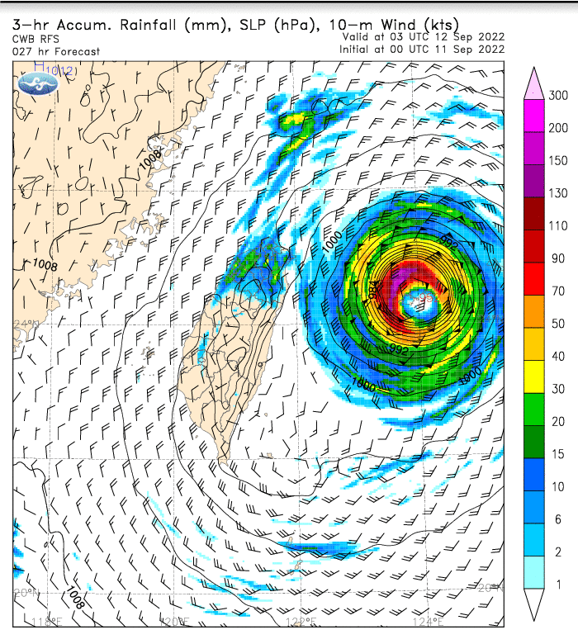
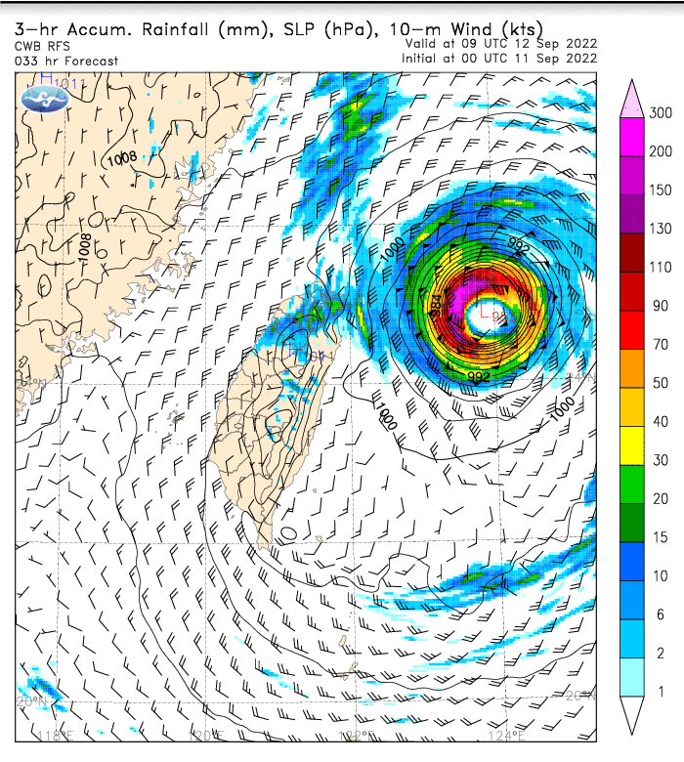
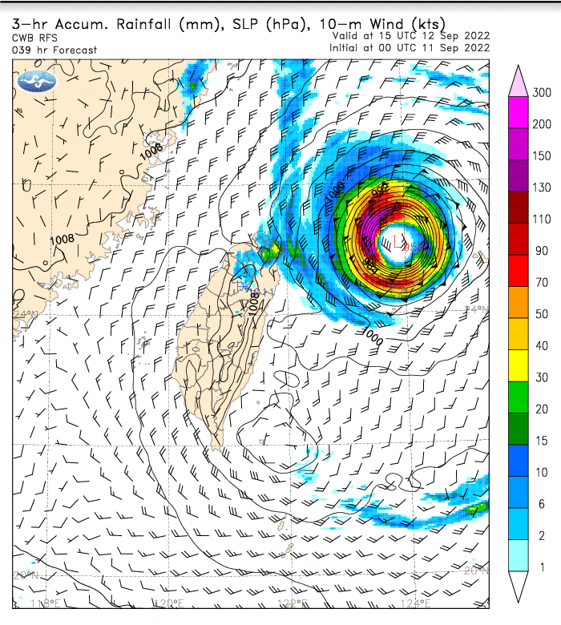
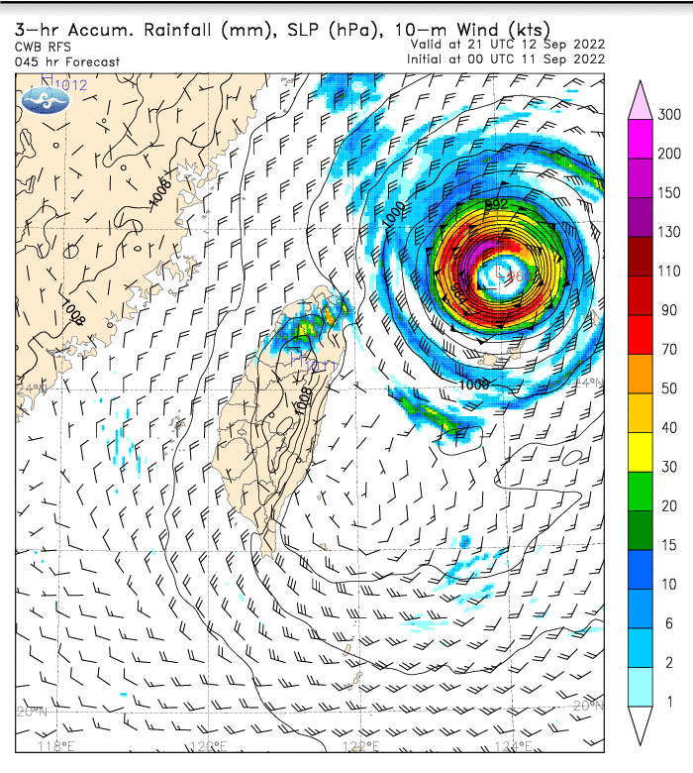
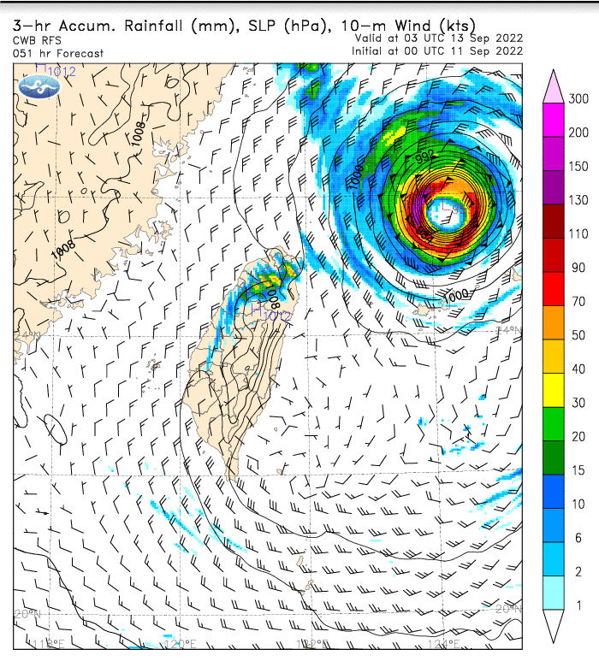
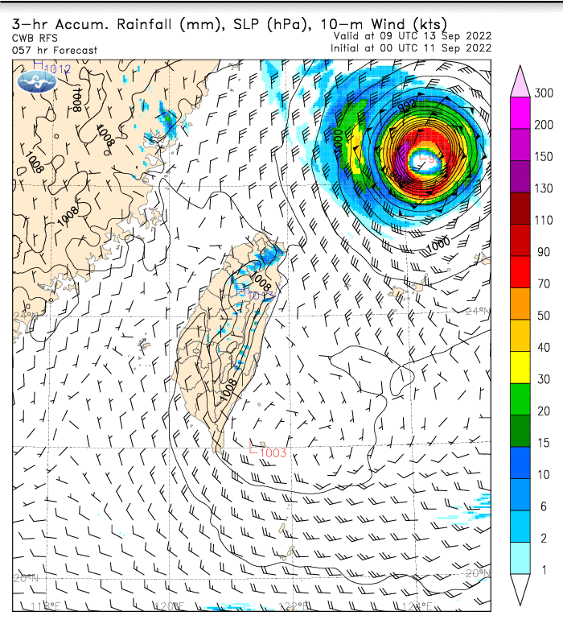
天氣數值模擬
0911 1500
0911 2100
0912 0300
0912 0900
0912 1500
0912 2100
0913 0300
0912 0900
Notes:
區域數值模擬：https://npd.cwb.gov.tw/NPD/products_display/product?menu_index=1
[注意事項]
1.區域選“台灣”
2.時區為UTC

Slide 4
定量降雨預報
有效時間
TEXT1
嘉義市預報雨量：TEXT5
有效時間
TEXT2
嘉義市預報雨量：TEXT6
有效時間
TEXT3
嘉義市預報雨量：TEXT7
有效時間
TEXT4
嘉義市預報雨量：TEXT8
Notes:
定量降雨預報：https://watch.ncdr.nat.gov.tw/watch_typhoon

Slide 5
系集3天預報
Notes:
NCDR系集 + CWB決定性預報/系集 最多共38組合成雨量：https://watch.ncdr.nat.gov.tw/watch_tfrain_fst

Slide 6
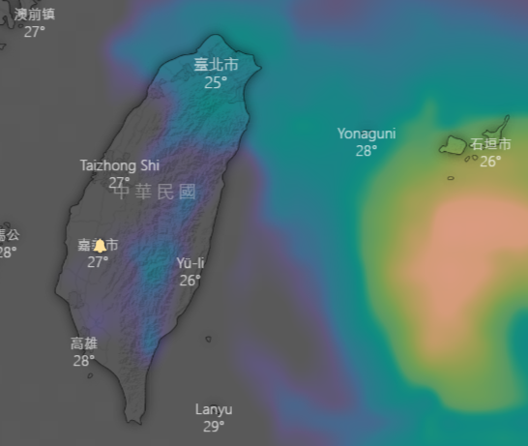
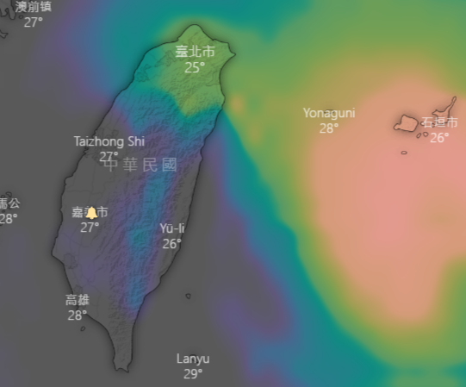
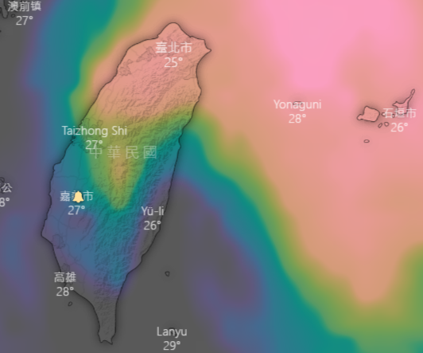
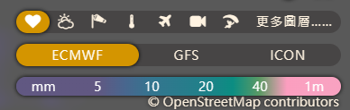
歐洲全球預測模式：累積雨量
自0911 0500開始
台灣主要降雨為北部
嘉義市區推測有局部陣雨
未來12小時
未來24小時
未來3天
(資料來源：Windy.com)
Notes:
https://www.windy.com/zh-TW/-%E7%B4%AF%E7%A9%8D%E9%9B%A8%E9%87%8F-rainAccu?rainAccu,next12h,24.792,121.740,7
右邊選單->“降雨、雷暴”->”累積雨量“

Slide 7
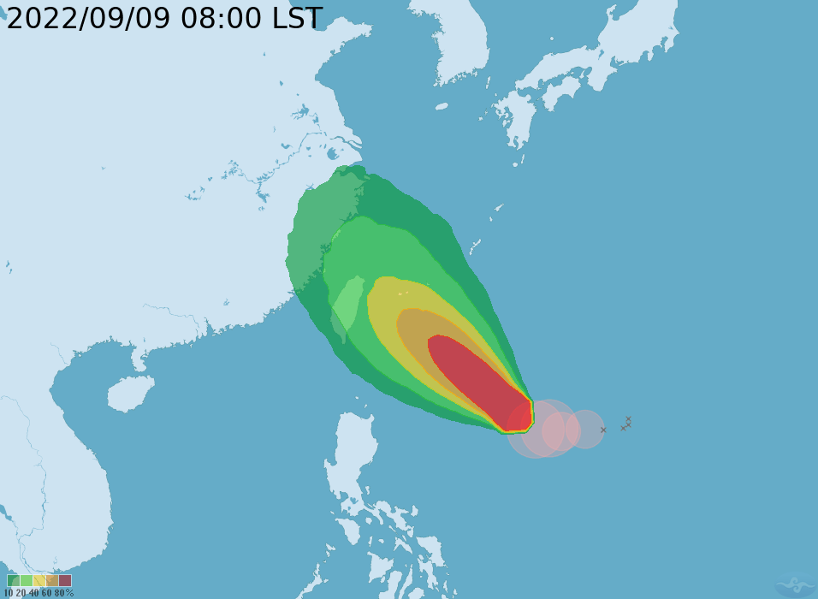
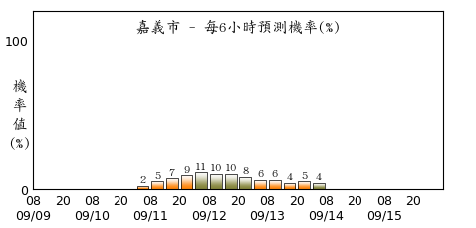
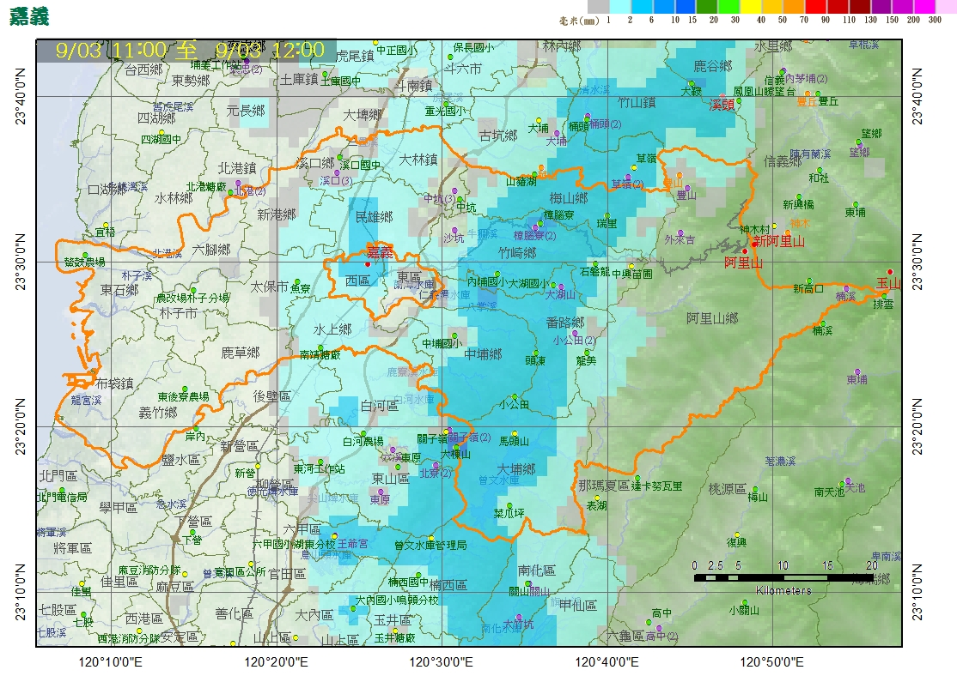
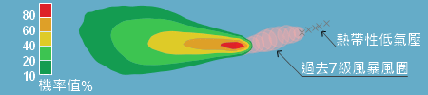
颱風侵襲機率
颱風七級風暴風圈通過嘉義市之每6小時預測機率值
區域雨量圖
111.09.03 12:00
Notes:
[颱風來時才有頁面]機率圖(左圖與右上)：https://www.cwb.gov.tw/V8/C/P/Typhoon/TY_NEWS.html
區域雨量圖：https://www.cwb.gov.tw/V8/C/P/Rainfall/Rainfall_Area.html (當日累積雨量->嘉義縣->小間距)

Slide 8
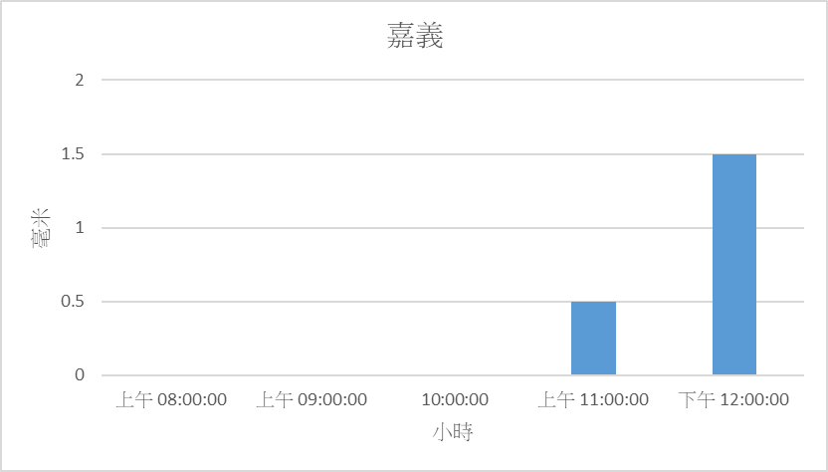
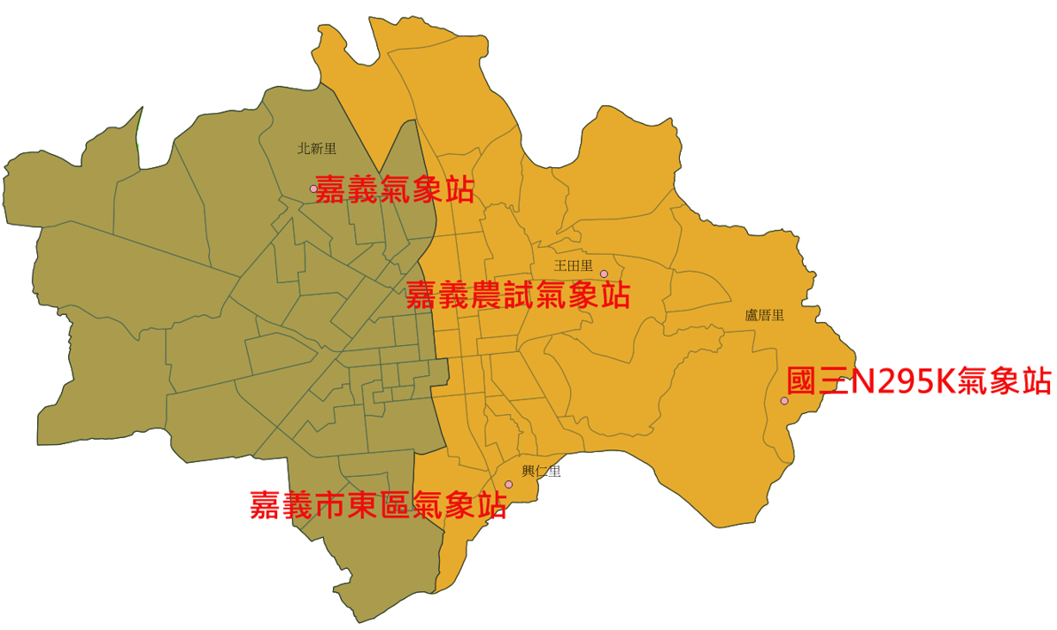
嘉義市雨量觀測
嘉義
嘉義農試所
嘉義市東區
國三N295K
Notes:
雨量觀測-整點小時資料：https://www.cwb.gov.tw/V8/C/P/Rainfall/Rainfall_Hour.html?ID=10(點選測站能看到圖表)

